Slide 1
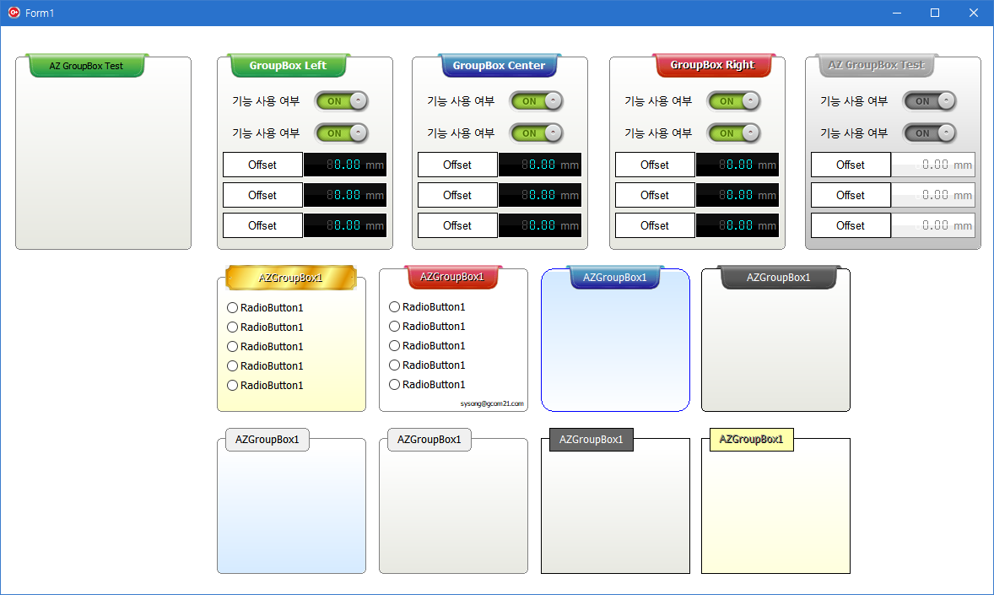

Slide 2
Title Label의 위치 결정 (왼쪽, 중앙, 오른쪽 정렬)
Label에 표기될 Caption Text의 위치 결정 (왼쪽, 중앙, 오른쪽)
외곽 테두리 상자 라인 색상.
외곽 테두리 모서리 라운드 값.
외곽 테두리 윗부 분 시작 지점.
Title Label에 사용자 지정 이미지를 사용할 경우 이미지 등록.
Title Label에 이미 등록된 이미지 사용할 경우 색상 선택.
Title Label의 이미지 Type을 결정
- Default : 이미 등록된 이미지 사용.
- Rectangle : 사각형 Label 사용
- Custom : 사용자 등록 이미지 사용.

